Slide 1
Les gens gaspillent-ils la nourriture?
Notes:
Possibilité d‘enseigner cette leçon à part, un autre jour : Diapositive 21-25

Slide 2
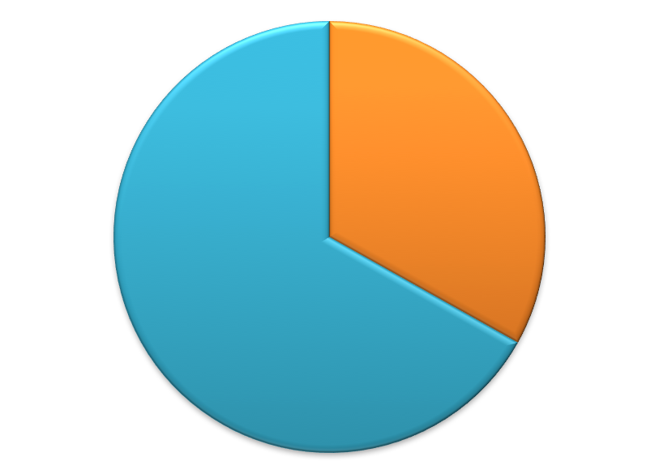
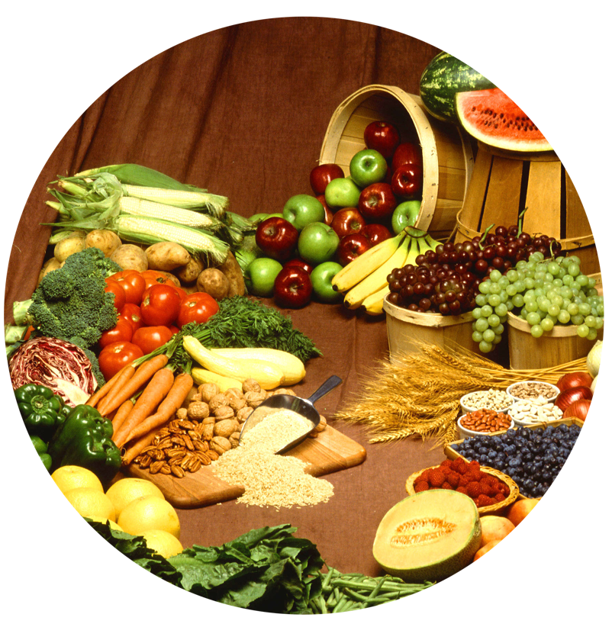
Risque de sécurité alimentaire
On estime à 1,4 milliard le nombre de personnes vivant dans l’extrême pauvreté et à environ 870 millions le nombre de personnes souffrant de famine, de malnutrition et d’insécurité alimentaire (difficulté à se procurer de la nourriture).
Les pays développés gaspillent et surconsomment la nourriture.
Dans les pays en voie de développement, la nourriture est perdue à cause des mauvais moyens de stockages et de transport.
1/3 de nos aliments sont gaspillés
La famine est souvent causée par le gaspillage alimentaire et l’inégalité de la distribution, et non par la pénurie.
Notes:
Prenez du temps avec vos élèves pour discuter des risques de la sécurité alimentaire. Il existe des risques pour la sécurité alimentaire dans toutes les parties du monde, et il y a malheureusement une menace importante à laquelle nous contribuons tous - le gaspillage alimentaire. Malheureusement, environ le tiers de notre approvisionnement alimentaire mondial actuel est gaspillé. On estime que 1,4 milliard de personnes vivent dans l‘extrême pauvreté et qu‘environ 870 millions de personnes souffrent de famine, de malnutrition et d‘insécurité alimentaire (difficulté à se procurer de la nourriture) . Dans les pays développés, la nourriture est jetée et surconsommée, et dans les pays en développement, la nourriture est perdue à cause des mauvais moyens de stockages et de transport.
La famine est souvent causée par le gaspillage alimentaire et l‘inégalité de la distribution, et non par la pénurie.
Posez cette question à vos élèves : « combien de fois jetez-vous de la nourriture, et que pourriez-vous faire avec cette nourriture au lieu de la jeter? » Discutez des façons dont les élèves peuvent réduire le gaspillage alimentaire, par exemple en préparant ou commandant UNIQUEMENT ce dont ils ont besoin, en faisant du compostage, en conservant les restes pour les manger plus tard, etc.
L‘agriculture durable est essentielle dans l‘effort mondial pour éradiquer la famine et la pauvreté, et la réduction du gaspillage peut améliorer la durabilité de l‘agriculture.

Slide 3
Quelle est l’incidence du gaspillage alimentaire sur le développement durable et la famine?
Regardez la vidéo The Ugly Carrot
Avez-vous déjà vu une carotte ou un autre légume difforme à l’épicerie?
Si vous voyiez cette carotte (ou un fruit ou légume difforme), l’achèteriez-vous?
Pourquoi? Pourquoi pas?
Payeriez-vous le même prix pour un légume moche que pour un légume normal?
Notes:
Voir le vidéoclip, The Ugly Carrot (https://www.youtube.com/watch?v=EswyKGgk_Dc). Ensuite, posez les questions suivantes :
Avez-vous déjà vu une carotte ou un autre légume difforme à l‘épicerie?
Si vous voyiez cette carotte (ou un fruit ou légume difforme), l‘achèteriez-vous? Pourquoi? Pourquoi pas? Payeriez-vous le même prix pour un légume moche que pour un légume normal?

Slide 4
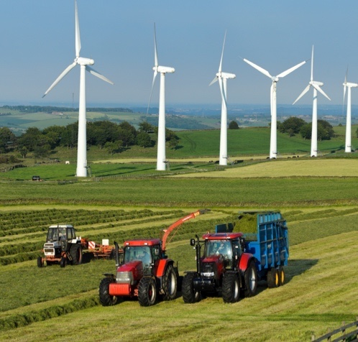
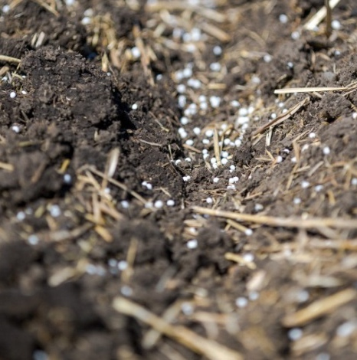
Quelle est l’incidence du gaspillage alimentaire sur le développement durable et la famine?
On estime à 1,3 milliard de tonnes la quantité d’aliments n’atteignent pas nos assiettes.
Quelles sont les ressources environnementales utilisées pour produire les aliments qui finissent à la poubelle?
Eau
Carburant et énergie
Terre et sol
Nutriments pour le sol
Notes:
Demandez aux élèves : « quelle est l’incidence du gaspillage alimentaire sur le développement durable et la famine? »
Les élèves associeront probablement le gaspillage alimentaire à la famine et en reconnaîtront les implications morales, économiques et sociales. Guidez les élèves avec des questions pour les aider à reconnaître aussi l‘incidence du gaspillage alimentaire sur notre environnement et nos ressources naturelles.
Demandez : « mis à part la nourriture elle-même, qu‘est-ce qui est gaspillé? »

Slide 5
Remue-méninges
Lorsque les citoyens d’un pays ont faim...
Lorsque les citoyens d’un pays ont une surabondance de nourriture...
Malnutrition et troubles de santé
Violence et vol
Vulnérabilité aux marchés et au stockage
Baisse de la fréquentation scolaire
Détresse politique et corruption
Déclin des infrastructures, des investissements dans la technologie et l’innovation
Risque de pratiques non durables dans différents secteurs
Gaspillage d’aliments de qualité
Obésité – augmentation de l’apport calorique (repas copieux)
Augmentation des régimes alimentaires de type occidental et désir de nourriture provenant d‘ailleurs (augmentation des marchés, infrastructures)
Urbanisation de la population entraînant une déconnexion avec la vie à la ferme
Influence des demandes et des perspectives des consommateurs sur la chaîne de valeur alimentaire (aliments génétiquement modifiés, biologiques, animaux élevés en liberté ou en étable, herbicides, pesticides, étiquettes des aliments, traçabilité du pays d’origine, soins aux animaux, préparation des aliments, hygiène, emballage, conservateurs, etc.).
Notes:
Faites une petite séance de remue-méninges sur les éventuels problèmes qui pourraient surgir lorsque la population d‘un pays a faim (malnutrition et risques sanitaires, violence et vol, vulnérabilité aux marchés et au stockage, baisse de la fréquentation scolaire, détresse politique/corruption, déclin des infrastructures, baisse des investissements dans la technologie et l‘innovation et risque de pratiques non durables dans les différentes industries) et écrivez les problèmes nommés au tableau. Faites une petite séance de remue-méninges sur les éventuels problèmes qui pourraient surgir lorsqu‘un pays a une surabondance de nourriture (gaspillage d‘aliments de qualité, obésité, augmentation de l‘apport calorique [repas copieux], augmentation des régimes alimentaires de type occidental, désir de nourriture provenant d‘ailleurs [augmentation des marchés, infrastructures], urbanisation de la population entraînant potentiellement une déconnexion avec la vie à la ferme, l‘influence des demandes et des perspectives des consommateurs sur la chaîne de valeur alimentaire [aliments génétiquement modifiés, biologiques, animaux élevés en liberté ou en étable, herbicides, pesticides, étiquettes des aliments, traçabilité du pays d‘origine, soins aux animaux, préparation des aliments, hygiène, emballage, conservateurs, etc.]).
Questions facultatives pour les élèves des années supérieures : Comment les gouvernements peuvent-ils contribuer à la sécurité alimentaire? (Les gouvernements peuvent fournir des réglementations, des politiques, des programmes d‘éducation, des prêts à faible taux d‘intérêt, des investissements dans la recherche et le développement, et partager leurs pratiques avec d‘autres pays). Que se passe-t-il lorsqu‘il y a de la corruption au sein du gouvernement ou un immense fossé entre les riches et les pauvres?

Slide 6
Conclusion
Plus d’un tiers de notre nourriture est gaspillée, tant dans les pays en développement que dans les pays développés.
La famine est souvent causée par le gaspillage alimentaire et l’inégalité de la distribution, et non par la pénurie.
Le gaspillage alimentaire diminue la durabilité en raison de l’utilisation inefficace des ressources naturelles, telles que les terres arables, les nutriments du sol, l’eau et l’énergie.
Le gaspillage alimentaire nuit à notre qualité de vie et au développement d’un pays.

